Slide 1
ПРОЕКТА
«ОРФОГРАФИЧЕСКИЙ ДИКТАНТ»
КА 3
ЦЛПДО
КОНУШКИНА АЛЕКСАНДРА

Slide 2
ПРАВОПИСАНИЕ
ЖИ-ШИ
Жираф, моржи, ужи, мыши, ёжик,
стрижи, чижи.
5+

Slide 3
ПРАВОПИСАНИЕ ЧА-ЩА,ЧУ-ЩУ
ЧА-ЩА ПИШИ С А, ЧУ-ЩУ ПИШИ
С ГЛАСНОЙ У!
ЧАСЫ ПЛОЩАДКА
ЧУДЕСА ЩУКА
5+
А Я

Slide 4
РАЗДЕЛИТЕЛЬНЫЕ Ъ И Ь
Ъ ПИШЕТСЯ
Ь ПИШЕТСЯ
После приставок оканчивающихся на согласные, перед буквами е, ё, ю, я.
В корне перед суффиксом или окончанием перед буквами е, ё, ю, я, и.
Съезд,
Вьюн, ладья,
Съёжился,
Воробьёв.
Предъюбилейный,
В некоторых иноязычных
Объяснение,
словах перед о:
Подъезд.
Батальон, павильон,
почтальон, бульон.
5+

Slide 5
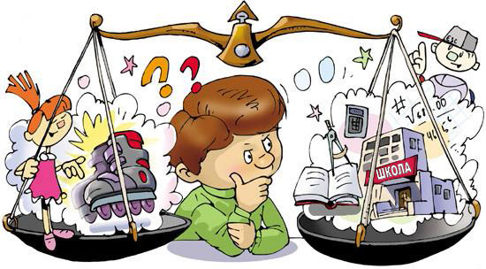
ПОКАЗАТЕЛЬ МЯГКОСТИ
МЯГКИЙ ЗНАК-ХИТРЫЙ ЗНАК.
НЕ НАЗВАТЬ ЕГО НИКАК
ОН НЕ ПРОИЗНОСИТСЯ,
НО В СЛОВО ЧАСТО ПРОСИТСЯ…
КОЛОКОЛЬЧИК, СЕМЬ, МЫСЛЬ, ТЕНЬ,
ПАЛЬТО.
5+

Slide 6
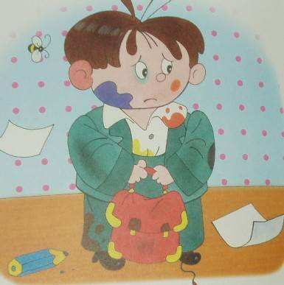
НЕПРОИЗНОСИМЫЕ
СОГЛАСНЫЕ
ИЗВЕСТНЫЙ-
ВЕСТЬ
ЗВЕЗДНЫЙ-
ЗВЕЗДА
А ЭТИ СЛОВА НУЖНО ПРОСТО ЗАПОМНИТЬ:
ЛЕСТНИЦА, ЧУВСТВО, ПРАЗДНИК.
5+

Slide 7
БЕЗУДАРНЫЕ ГЛАСНЫЕ
В КОРНЕ СЛОВА
вода (водный), сады (сад), свинья (свиньи), яйцо (яйца), говорить (говор, разговор),
молодой (молод, молоденький), жара (жар), шалун (шалость).
5+

Slide 8
ЗВОНКИЕ И ГЛУХИЕ
СОГЛАСНЫЕ
НА КОНЦЕ СЛОВА
ПРОСЬБА-ПРОСИТЬ, МОГ-МОГУ,
ХОДЬБА-ХОДИТЬ, ГРИБ-ГРИБЫ.

Slide 10
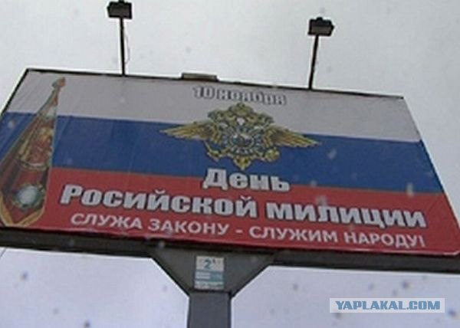

Slide 11
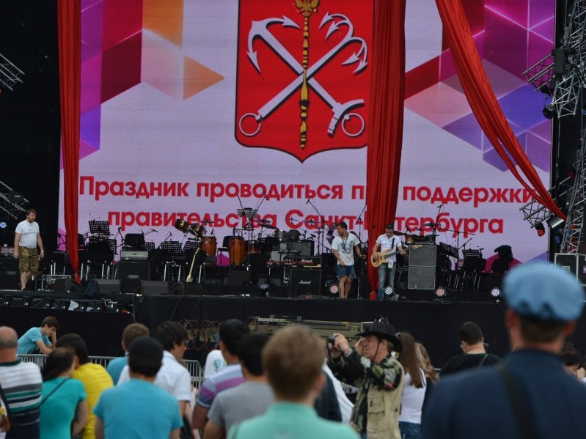

Slide 12
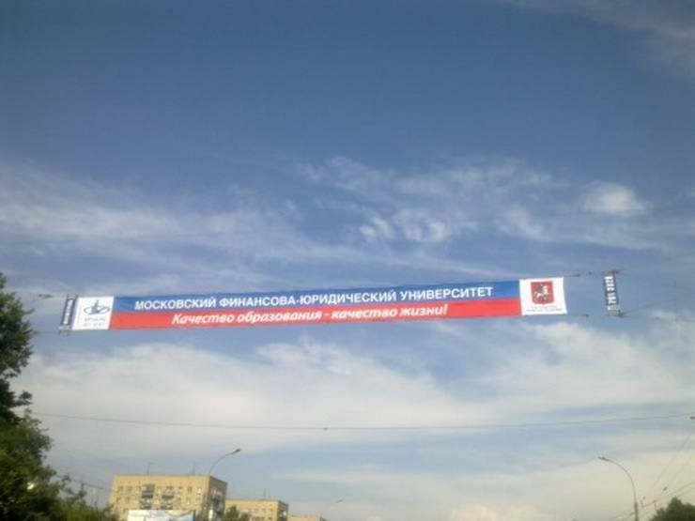

Slide 13
